Slide 1
데이터 사이언스 기초 2주차 과제
Apply 함수의 이용
소프트웨어학과 2019125021 남서아

Slide 2
1
과제 소개
2
예상 결과
목차
3
사용한 함수 설명
4
코드 리뷰

Slide 3
1
과제 소개
for문을 대체하여 apply 함수를 사용하는 연습
임의 수치형 matrix에 대하여
임의의 char형 matrix에 대하여
1. 각 행 또는 각 열 에 대하여, 양수들의 합과 음수들의 합을 각각 구하는 하나의 함수를 for 문를 사용하여 작성하라.
(행, 열은 함수의 파라미터로 선택할 수 있어야 함.)
2. 위의 함수를 가능한 경우의 for 대신 apply 함수로 대체하여 사용하여 작성하라.
1. 각 행 또는 열에 대하여, 특정 문자열을 포함하는 요소들의 숫자를 벡터 형식으로 리턴 하는 함수를 for 문을 사용하여 작성하라,
(행, 열은 함수의 파라미터로 선택할 수 있어야 함.)
2. 위의 함수를 가능한 경우의 for 대신 apply 함수로 대체하여 사용하여 작성하라.

Slide 4
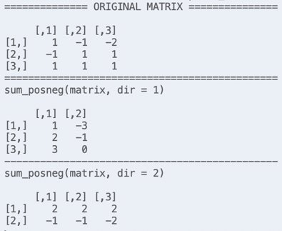
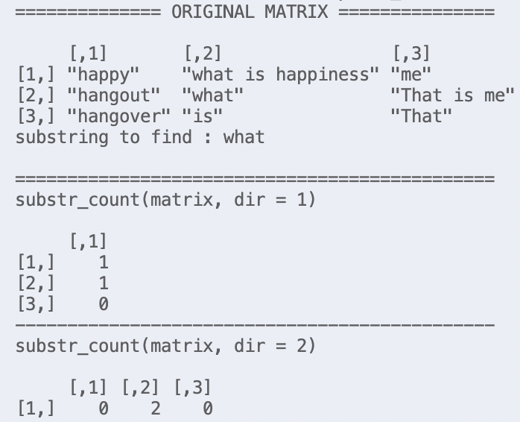
2
예상 결과
과제 제시 사항을 만족하는 결과
참고로, dir = 1, 2는 각각 행, 열 방향을 의미

Slide 5
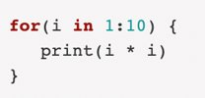
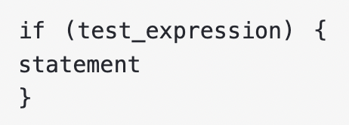
3
사용한 함수 설명 - for문 vs apply()
활용한 함수들과 그 원리에 대하여 설명
가장 기본적인 for 문과 if 문
apply 함수 : 주어진 데이터를 행 또는 열 기준으로 연산을 수행
apply(X, MARGIN, FUN, ...)의 형태
X : matrix, array 형태의 데이터.
MARGIN : 행(1) 똔는 열(2).
이 중 하나를 입력하면 행 또는 열 기준으로 FUN에 주어진 함수를 실행한다.
FUN은 적용할 함수
추가적인 인자 : FUN의 함수에 들어가는 추가적인 매개변수.

Slide 6
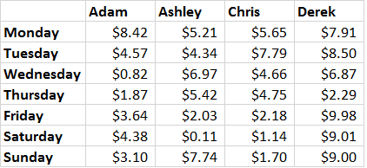
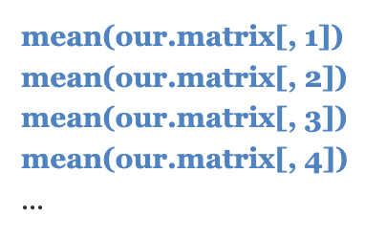
3
사용한 함수 설명 - for문 vs apply()
활용한 함수들과 그 원리에 대하여 설명
apply 함수 vs for 문 (예시)
우선, 다음과 같은 값을 같는 matrix가 주어졌다고 생각해보자.
각각의 열 별로 그 펑균값을 구하려한다.
for 문을 사용하지 않는다면 다음과 같은 방식으로 직접 mean 함수를 적용해야할 것이다.

Slide 7
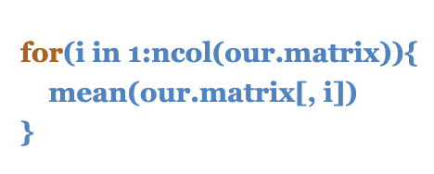

3
사용한 함수 설명 - for문 vs apply()
활용한 함수들과 그 원리에 대하여 설명
apply 함수 vs for 문 (예시)
하지만, 저런 방식으로 직접 코드를 작성하면 너무 번거롭다. 그래서 for 문을 쓰면 아래와 같이 줄일 수 있다.
이때 for문 대신 apply 함수를 사용하면 저렇게 한줄로 간단하게 표현할 수 있다.

Slide 8
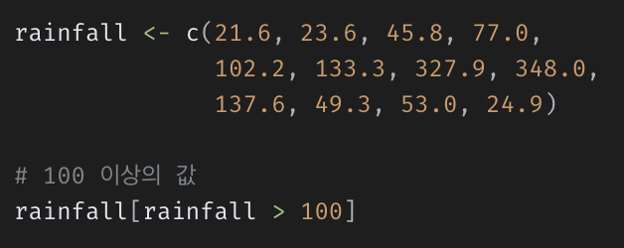
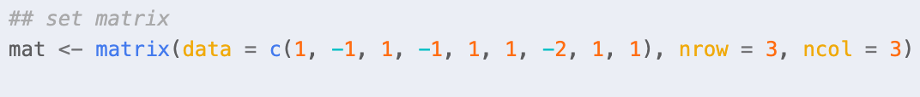

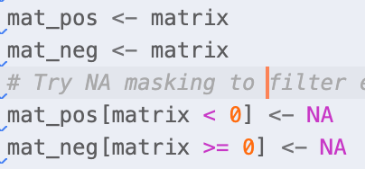
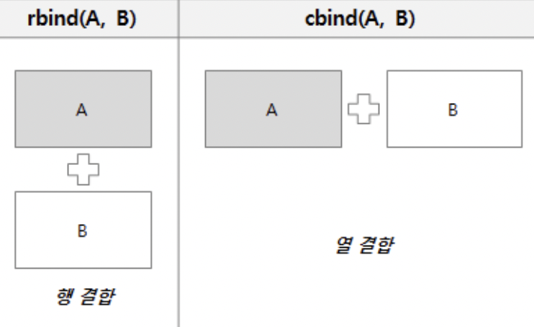
3
사용한 함수 설명 - matrix
활용한 함수들과 그 원리에 대하여 설명
Matrix 생성
Matrix(또는 vector) 조건부 인덱싱
응용 : 조건에 부합하는 값에 NA 채워, NA 아닌 값들만 추출
Matrix 인덱스 접근 : matrix[x, y]
cbind와 rbind

Slide 9
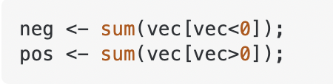
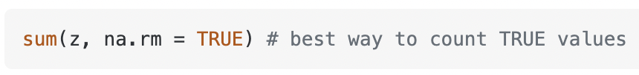
3
사용한 함수 설명 - sum
활용한 함수들과 그 원리에 대하여 설명
sum (기본 원리와, matrix 인덱싱 조건문 같이 활용한 예시, NA 값 빼고 연산하는 예시)
가장 기본적인 형태 - sum(x)
벡터 x 안의 원소들의 총 합을 구하는 데 쓰인다.
matrix(또는 vector) 조건부 인덱싱과 함께 활용될 수 있다.
논리형 벡터에서 TRUE 또는 FALSE의 개수를 셀 수 있다.

Slide 10
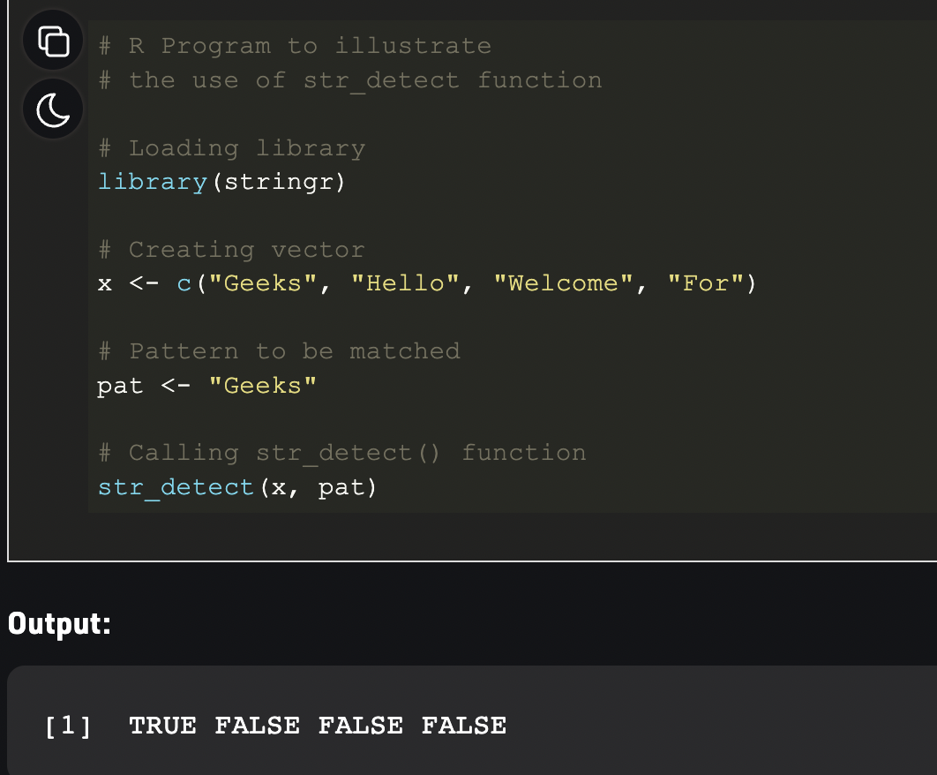
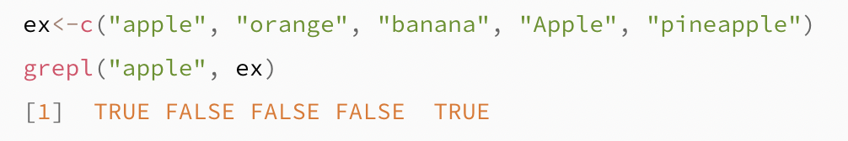

3
사용한 함수 설명 - 문자열 검색
활용한 함수들과 그 원리에 대하여 설명
grepl 함수: 조건에 맞는 행은 TRUE, 그렇지 않다면 FALSE로 표시
length 함수
TRUE인 요소의 개수 셀 수 있음
str_detect 함수 ---->
stringr 라이브러리를 먼저 로드해야함
부분문자열의 존재여부를 논리형 벡터로 표시.

Slide 11
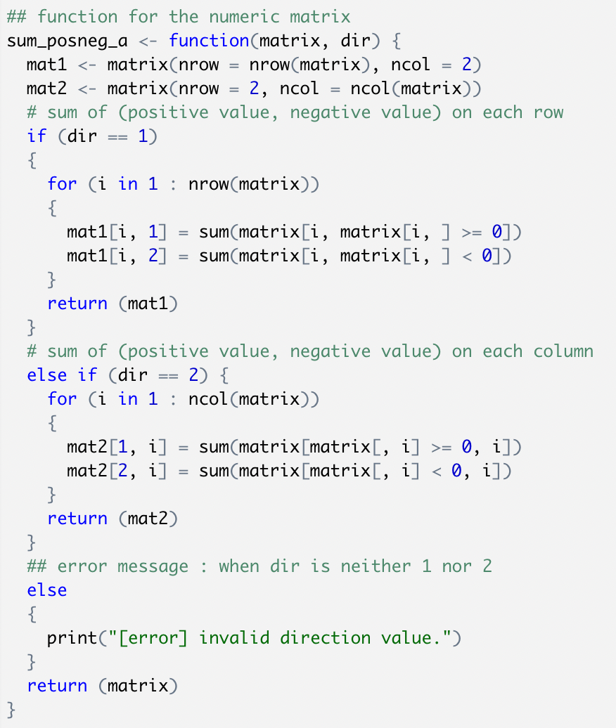
4
코드 리뷰
1-a
- for 문과 matrix 조건 인덱싱, sum 함수 이용
- dir의 조건에 맞는 사이즈로 빈 matrix를 생성한 뒤, 그 안에 직접 하나하나 값을 채워주는 방식.
- dir이 1일 때는 행 기준이므로 행 개수에 맞춰 for loop를 돈다
- dir이 2 일 때는 열 기준이므로 열 개수에 맞춰 for loop를 돈다.
- sum 내부에 vector 조건 인덱싱을 사용해서, matrix의 각 행/열 내에서 음수 또는 양수인 값들끼리만 합할 수 있다.
- 그 결과 만들어진 새로운 matrix를 리턴한다.
- 예외처리 : dir 값으로 1이나 2가 아닌 값이 주어지면 에러 메시지 출력 후, 원래 인자로 주어졌던 matrix 반환

Slide 12
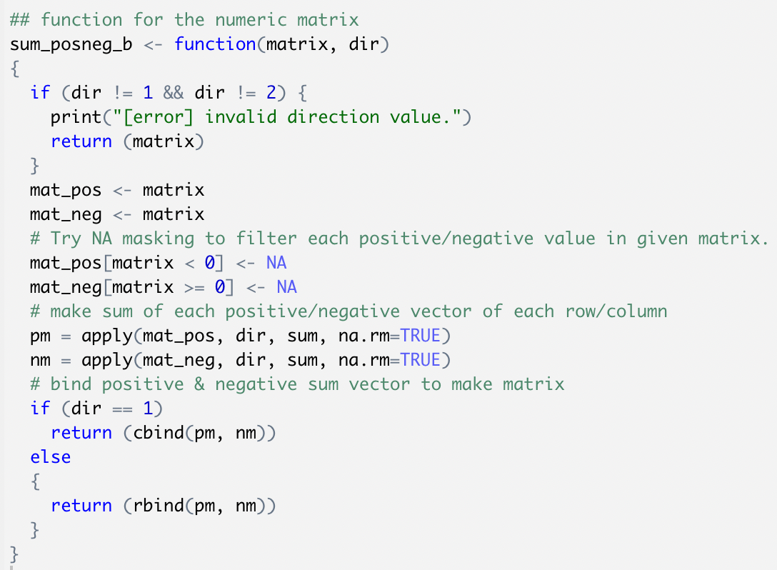
4
코드 리뷰
1-b
- apply 함수와 matrix 조건 인덱싱(NA 마스킹), sum 함수 이용
- NA 마스킹 : matrix에서 음수인 부분을 모두 NA로 바꿔버린 양수 matrix와, 양수인 부분을 NA로 바꾼 음수 matrix를 만든다.
- apply 함수를 통해 dir 방향으로 vector sum을 적용함
-> 이때, sum의 인자로 na.rm=TRUE 옵션을 주면, NA 값을 제외한 값들끼리만 합할 수 있다.
- 양수 합들만 가진 vector와 음수 합들만 가진 vector를 bind하여 matrix를 만들어 리턴한다.
- 이때, bind하는 방향(cbind, rbind)은 dir에 따라 달라진다.
- 예외처리 : dir 값으로 1이나 2가 아닌 값이 주어지면, 에러 메시지 출력 후, NULL을 리턴한다.

Slide 13
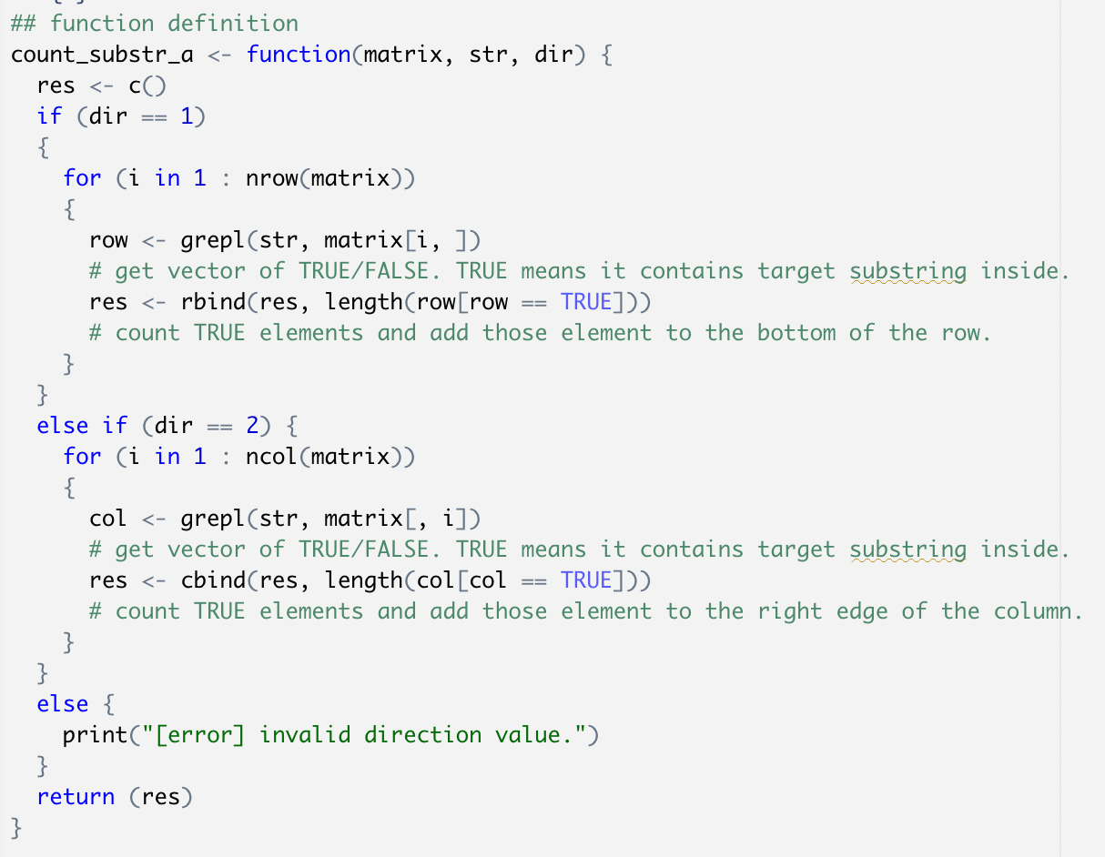
4
코드 리뷰
2-a
- for문과 grepl 함수, length 함수, bind 함수 이용
- 주어진 dir의 값에 따라, 각 행/열의 개수만큼 for loop를 돈다.
- matrix의 각 행/열에 대해 grepl 을 적용해, 해당 문자열을 포함하는 지 아닌지를 담은 논리형 vector를 받아온다.
- 이때, length() 함수를 통해 그 벡터 속 TRUE의 개수를 구한다. 이 값을 행/열 방향으로 벡터에 추가해준다. (rbind 또는 cbind 이용)
- 모든 작업이 끝난 후, 만들어진 matrix를 리턴해준다. (1 x n 또는 n x 1 크기)
- 예외처리 : dir 값이 1 또는 2가 아닐 경우, 에러메시지 출력 후 빈 벡터를 반환해준다.

Slide 14
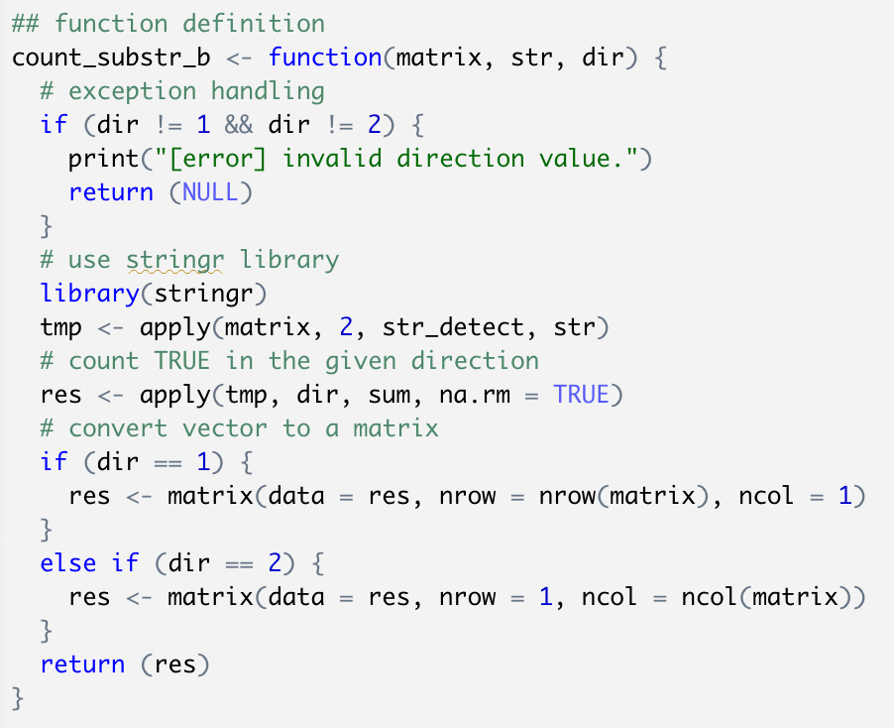
4
코드 리뷰
2-b
- apply 함수와 str_detect 함수, sum 함수, bind 함수 이용
- apply 함수를 통해 str_detect를 적용한 논리형 행렬을 받아온다.
- apply 함수를 통해 그 논리행렬의 각 행/열 별 TRUE 개수를 센 벡터(1 x n)를 구한다.
-> 논리형 matrix를 구하는 방향은 고정하고,
sum을 적용하는 방향만 dir을 따른다.
- 주어진 dir 값에 따라, 그 벡터를 해당 방향의 matrix로 변환해준다.
- 모든 작업이 끝난 후, 만들어진 matrix를 리턴해준다. (1 x n 또는 n x 1 크기)
- 예외처리 : dir 값이 1 또는 2가 아닐 경우, 에러메시지 출력 후 NULL을 반환해준다.

Slide 15
Q & A

Slide 16
THANK YOU
감사합니다!

